Slide 1
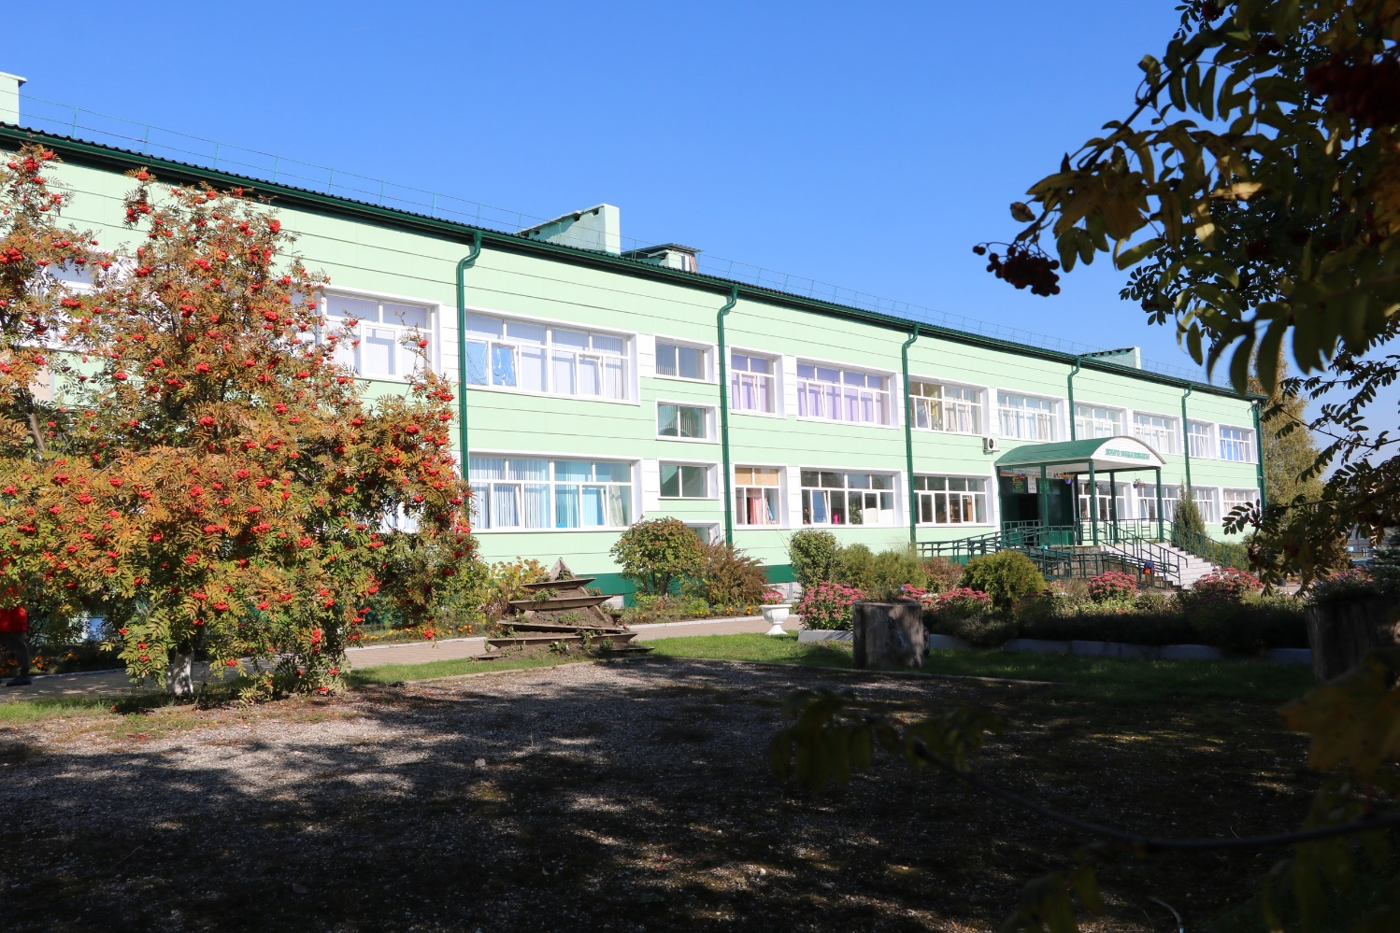
Практика повышения финансовой грамотности населения в Краснинском муниципальном районе
(из опыта работы
МБОУ СОШ с. Красное)
Лазарева Е.Ю.,
заместитель директора по УВР
МБОУ СОШ с. Красное

Slide 2
ФУНКЦИОНАЛЬНАЯ ГРАМОТНОСТЬ
МАТЕМАТИЧЕСКАЯ
ЕСТЕСТВЕННО-НАУЧНАЯ
ФИНАНСОВАЯ
ЧИТАТЕЛЬСКАЯ
КРЕАТИВНОЕ МЫШЛЕНИЕ

Slide 3
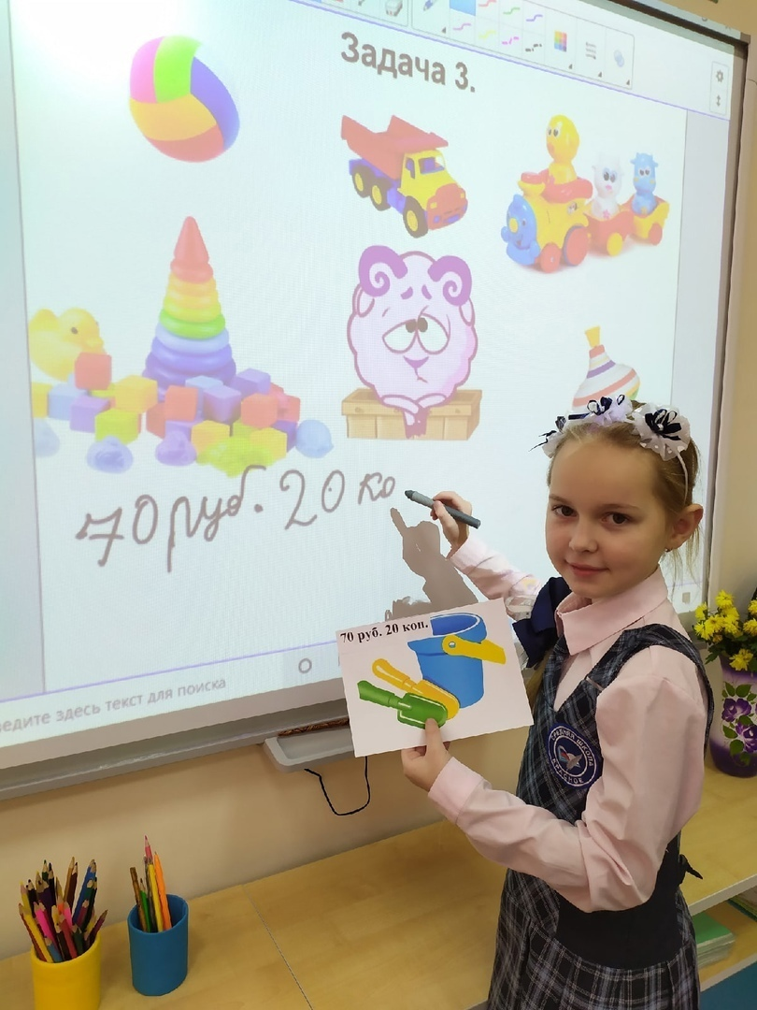
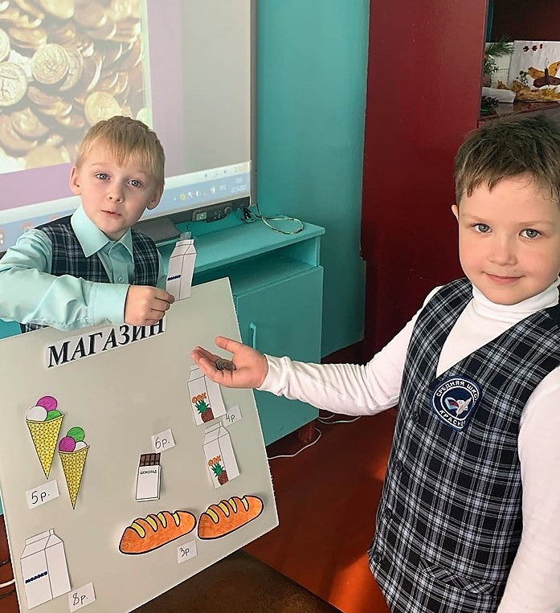
НАПРАВЛЕНИЯ РАБОТЫ ПО ФОРМИРОВАНИЮ
ФИНАНСОВОЙ ГРАМОТНОСТИ В МБОУ СОШ С.КРАСНОЕ
1
курсовая подготовка педагогов
участие в онлайн-уроках
в рамках проекта Банка России
2
проведение классных часов в
рамках реализации Программы воспитания
3
проведение тематических
уроков и предметных недель
4
подготовка к участию в международном
сравнительном исследовании PISA-2022
5

Slide 4
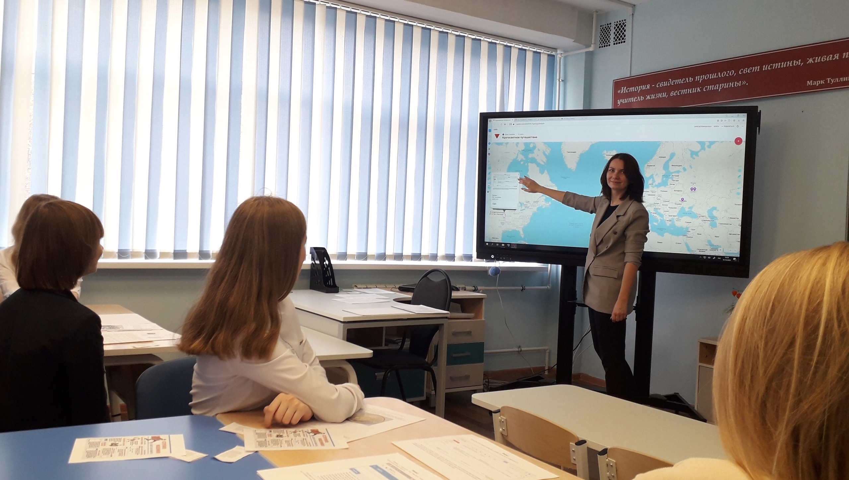
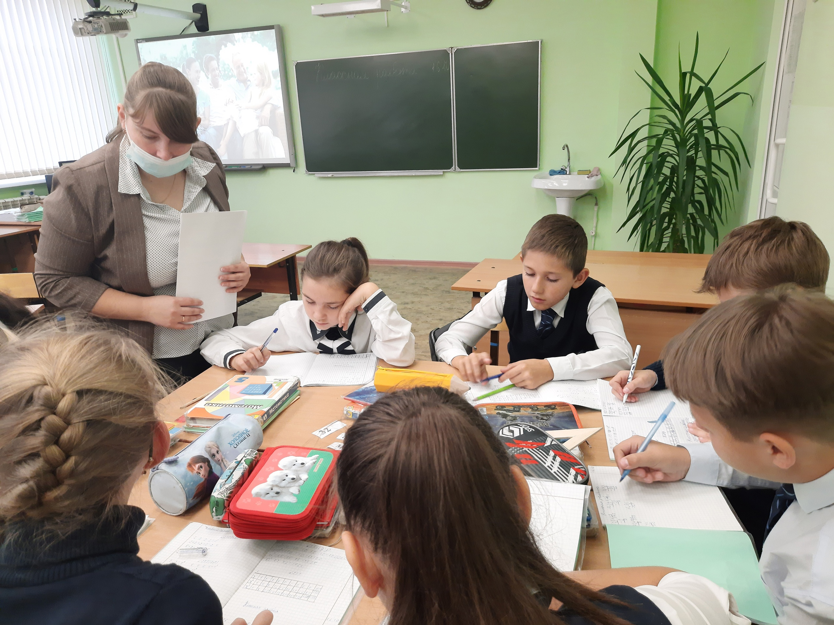

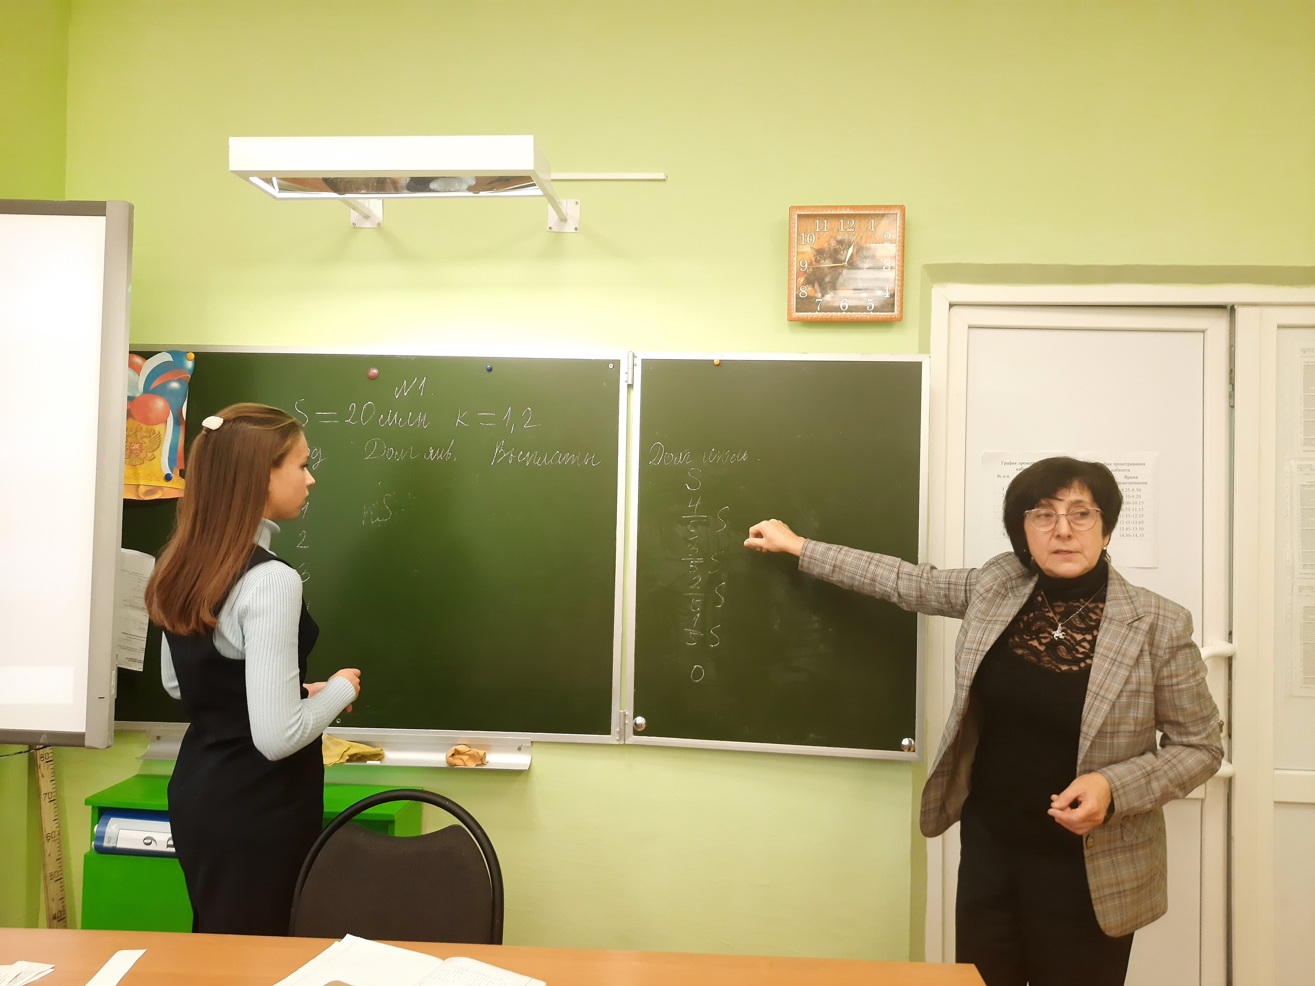
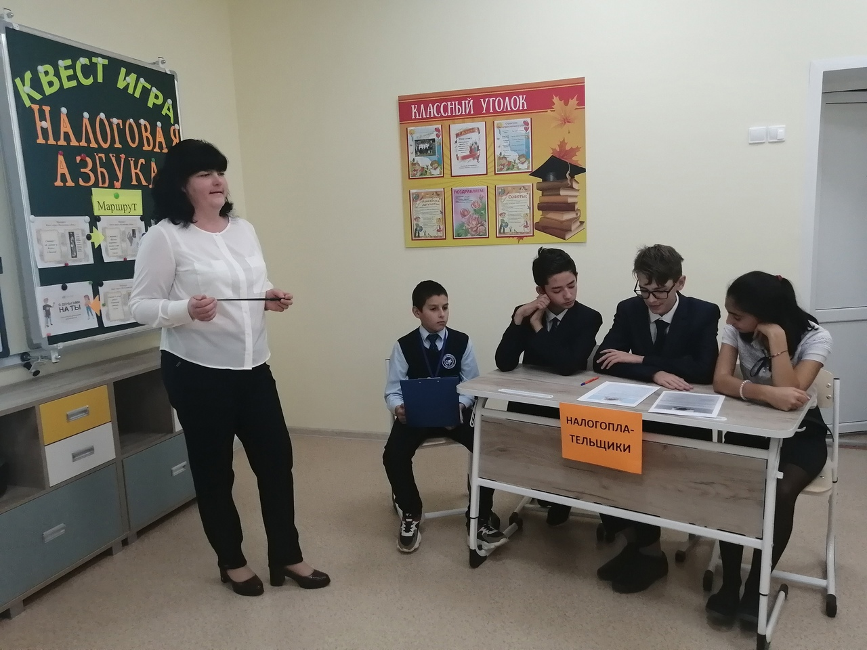
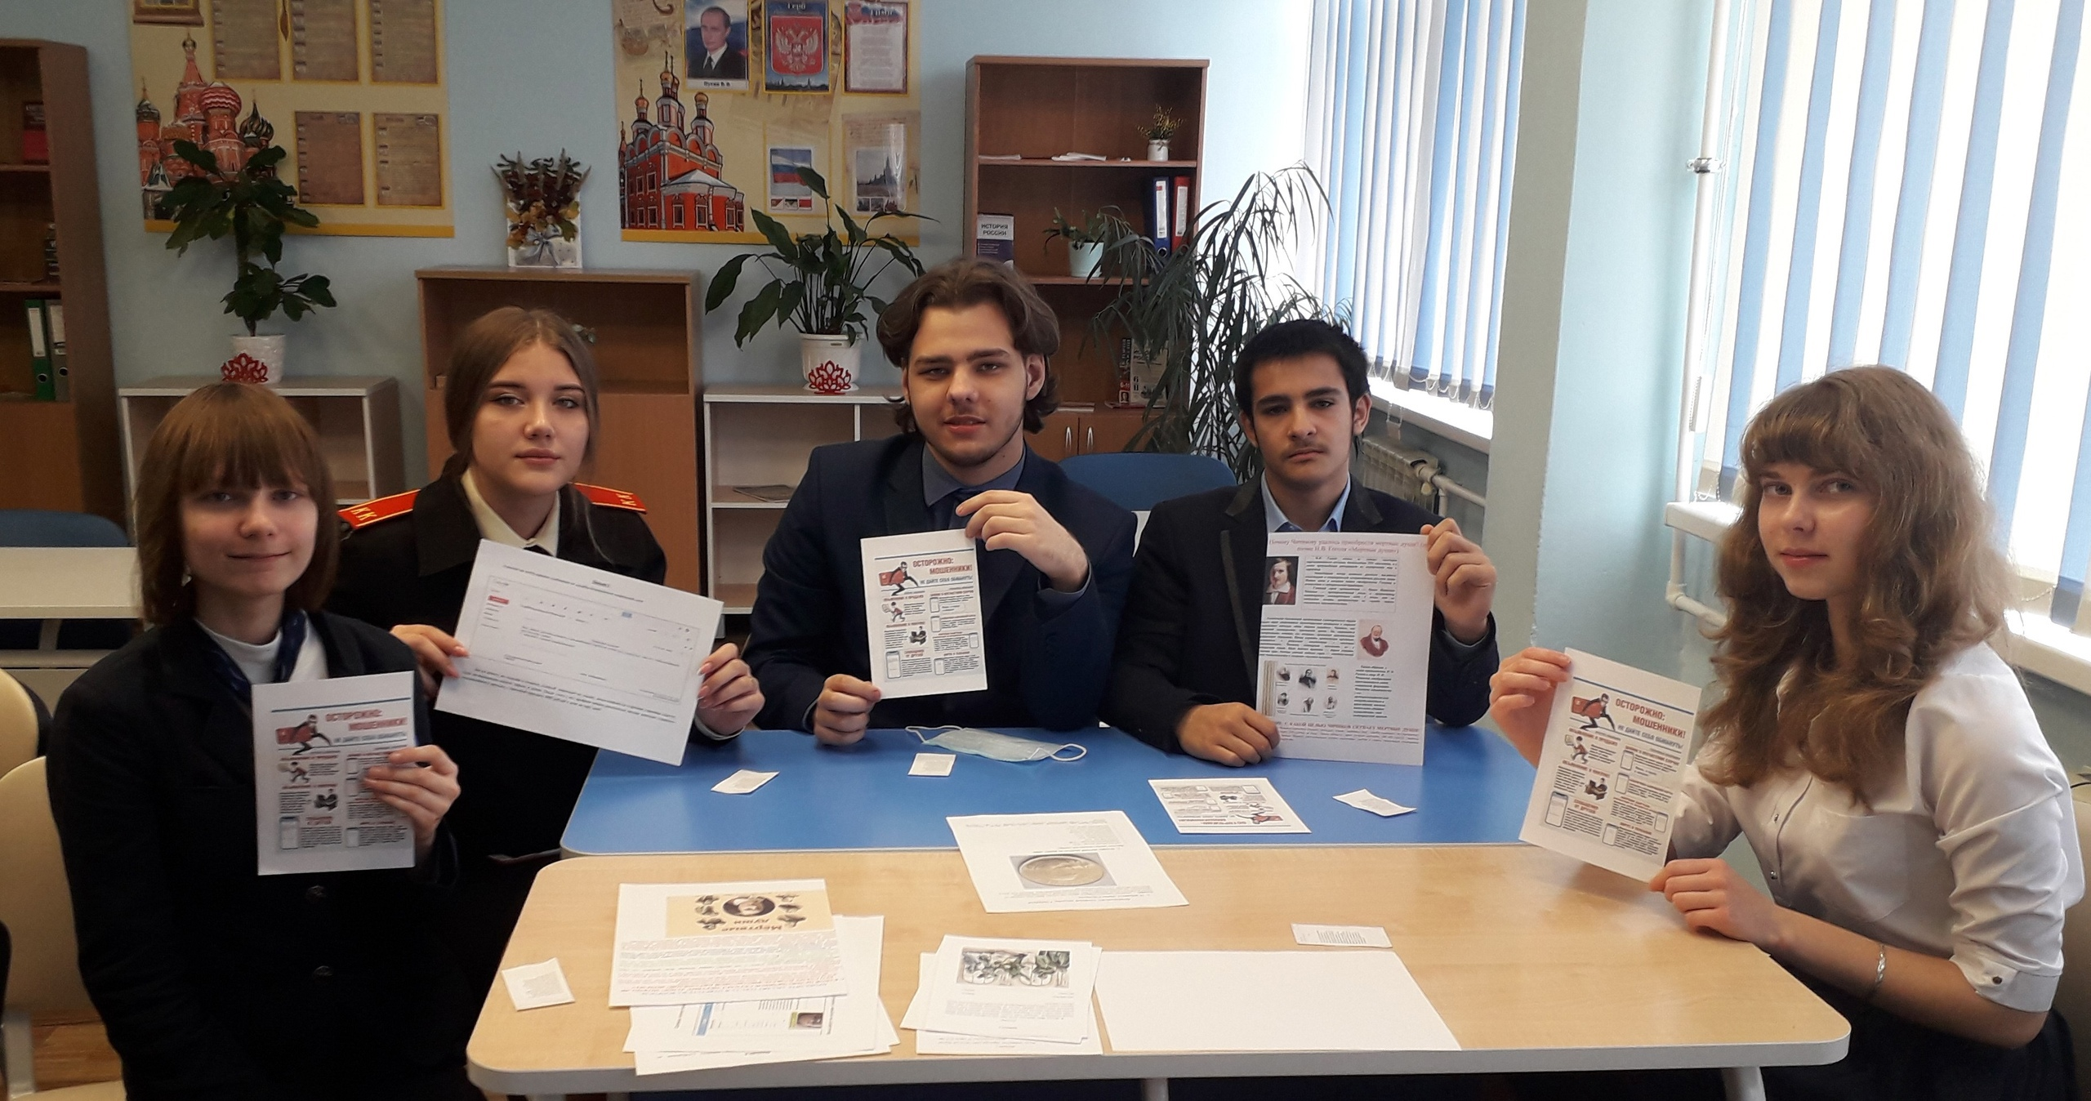
Повышение квалификации педагогических работников
Реализация дополнительных общеразвивающих программ «Юный финансист», «Финансовая грамотность»

Slide 5
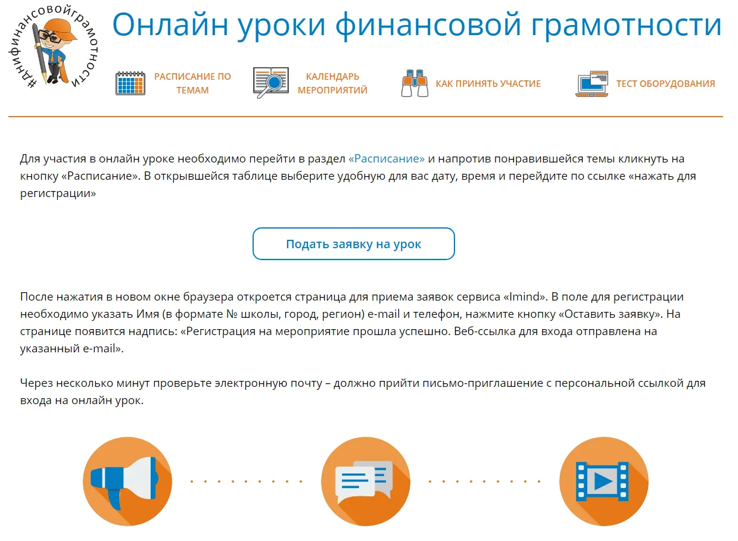
Участие в онлайн – уроках финансовой грамотности

Slide 6
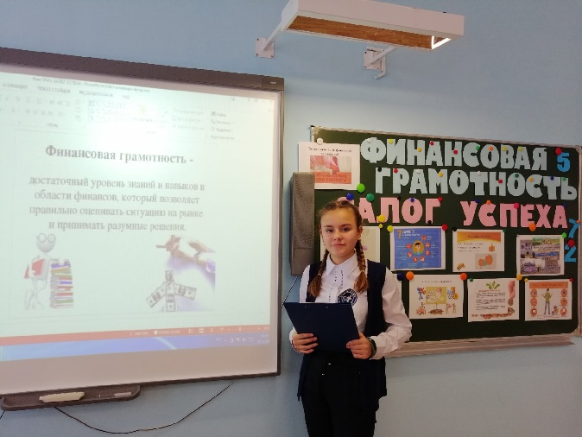
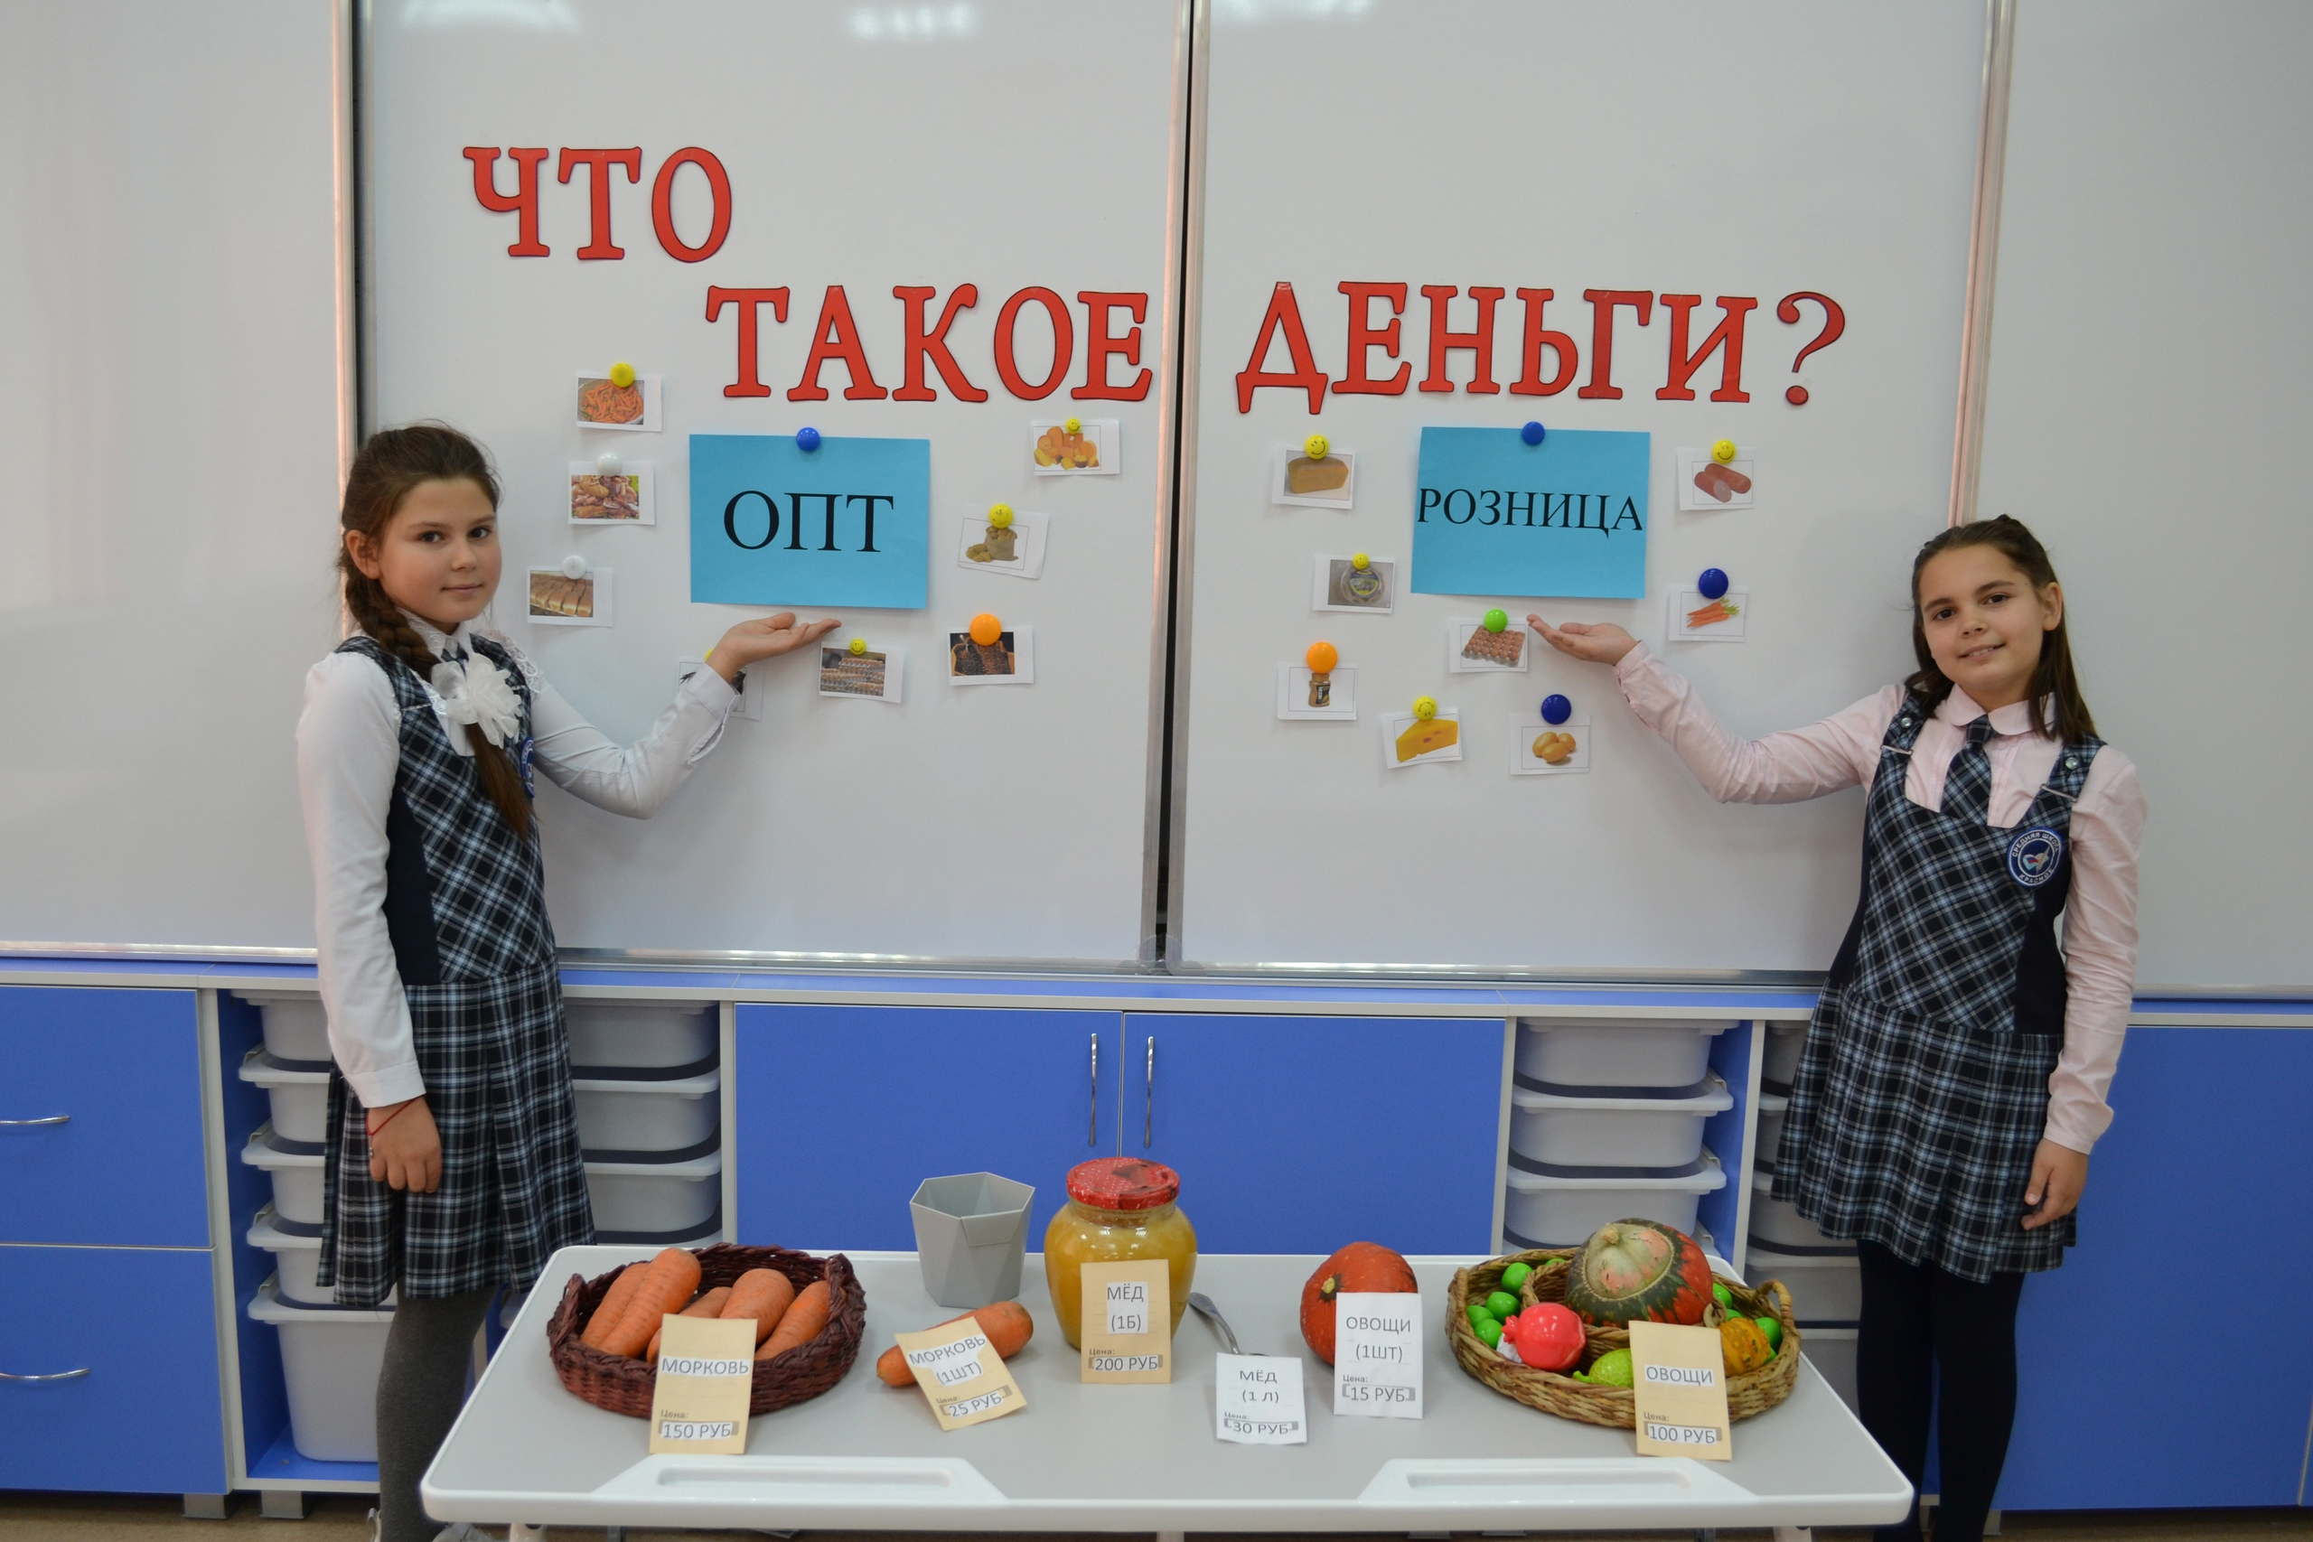



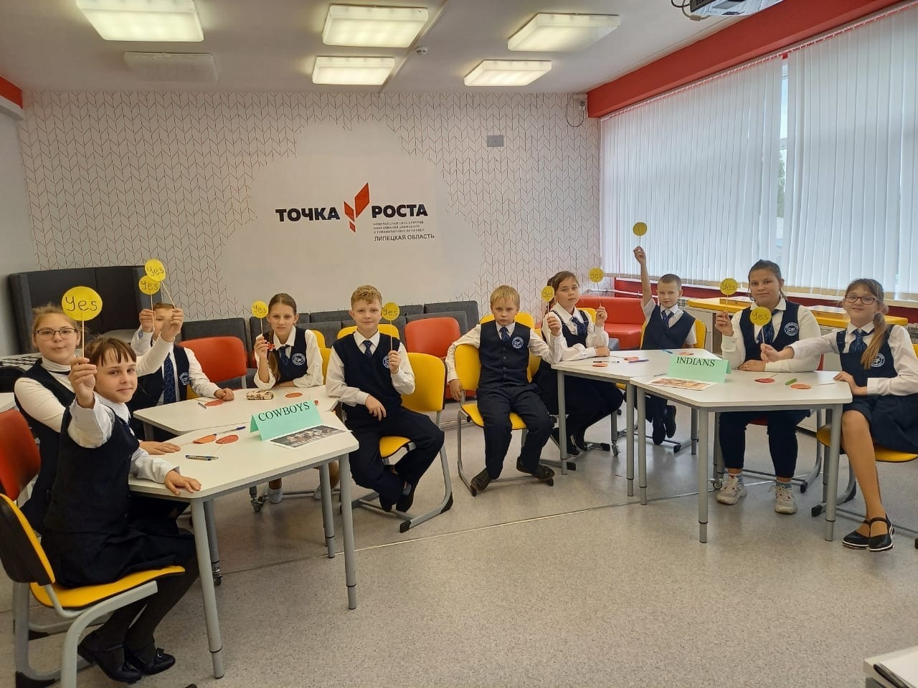
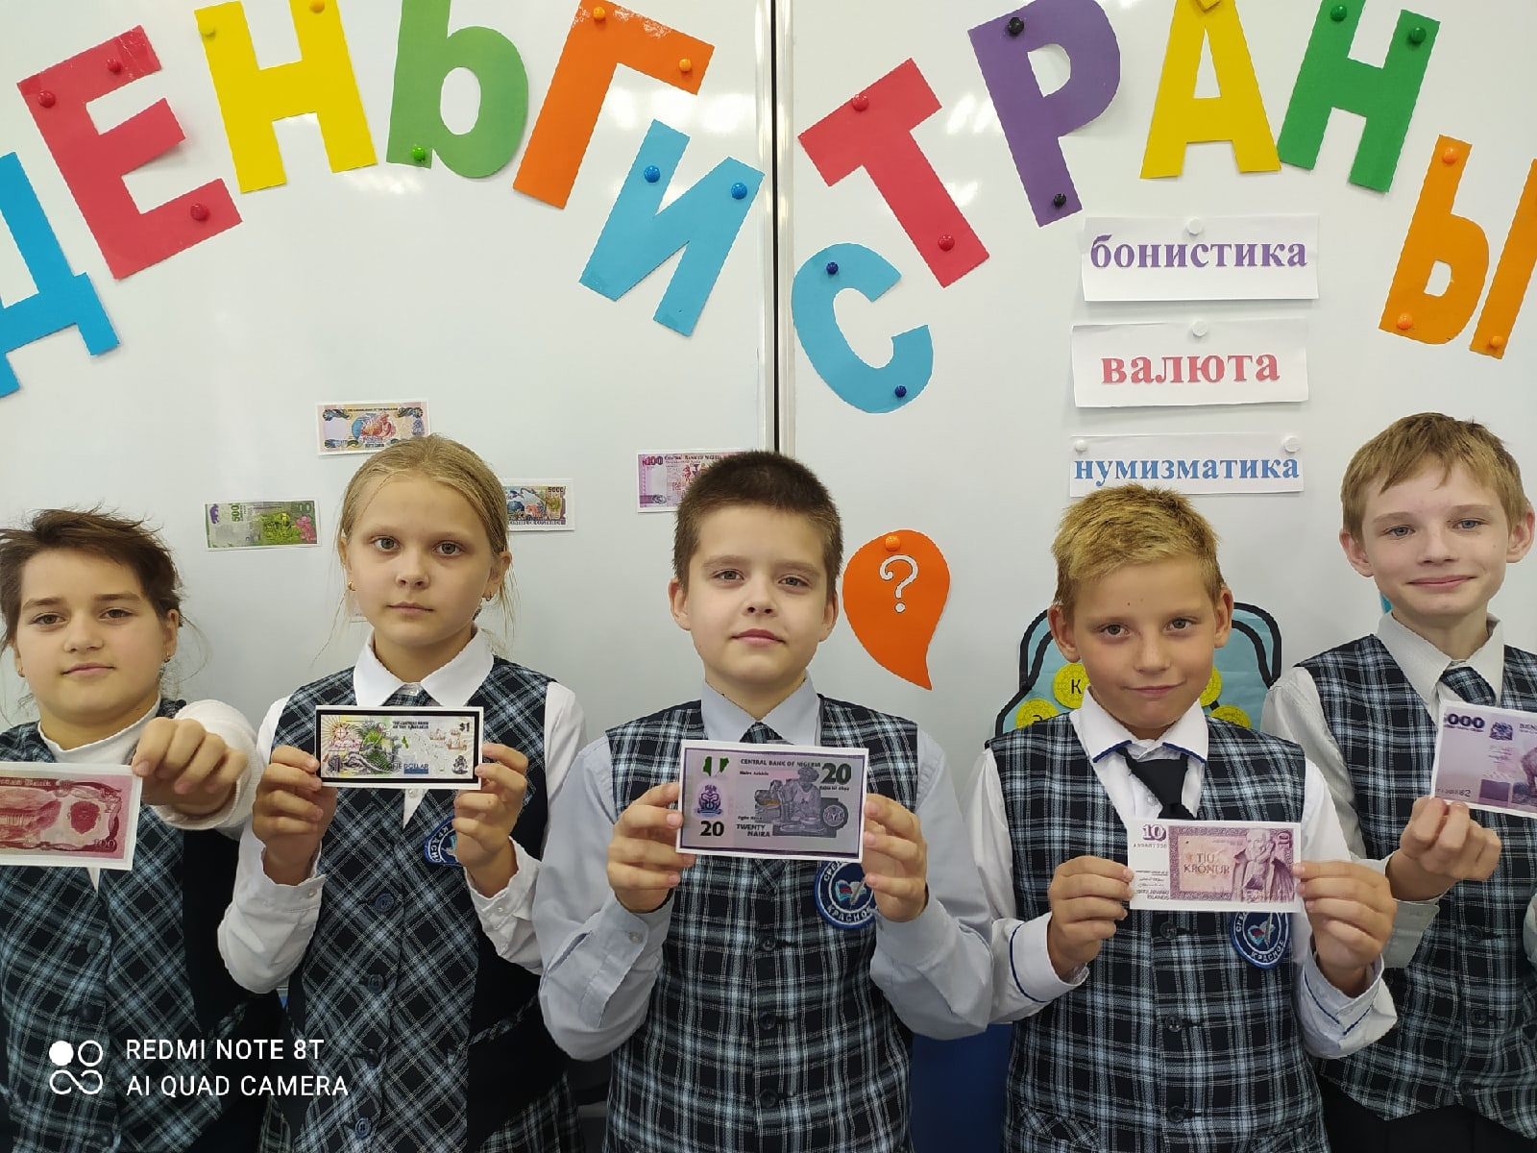
Проведение классных часов
«История денег – история человечества»
«Нескучные финансы»
«Финансист – кто он?»
«Семья и государство»

Slide 7
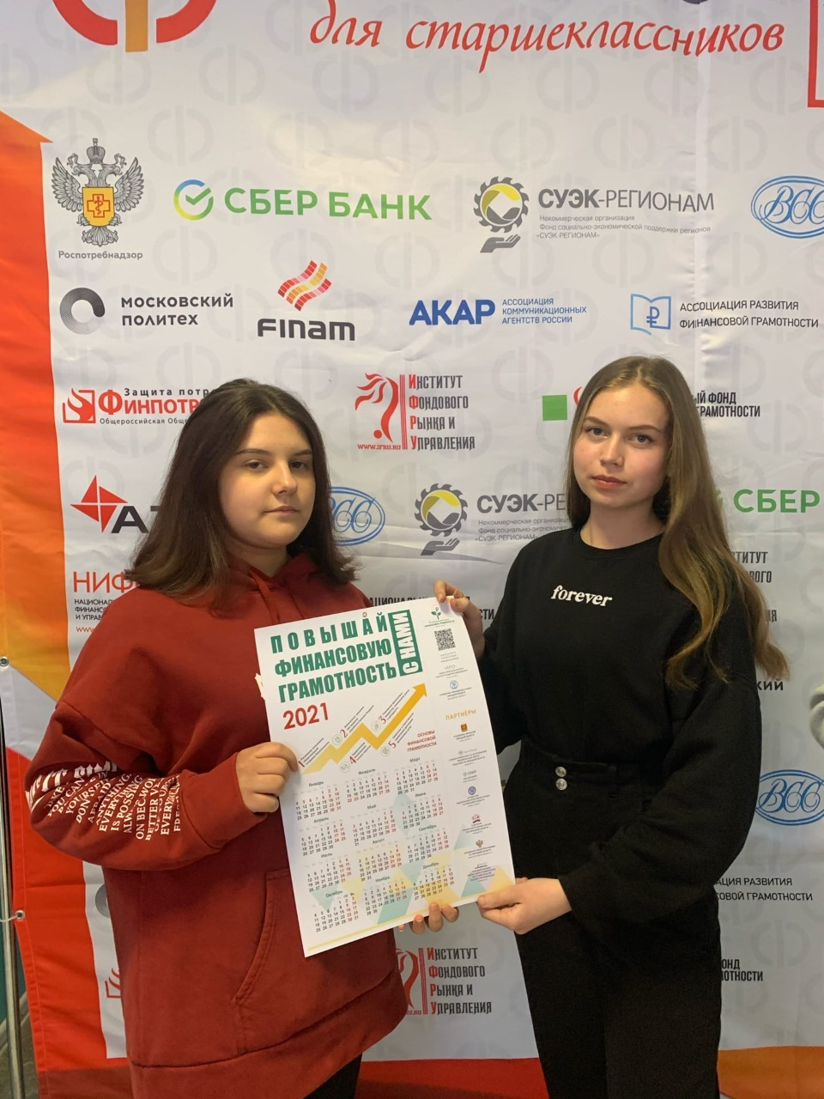
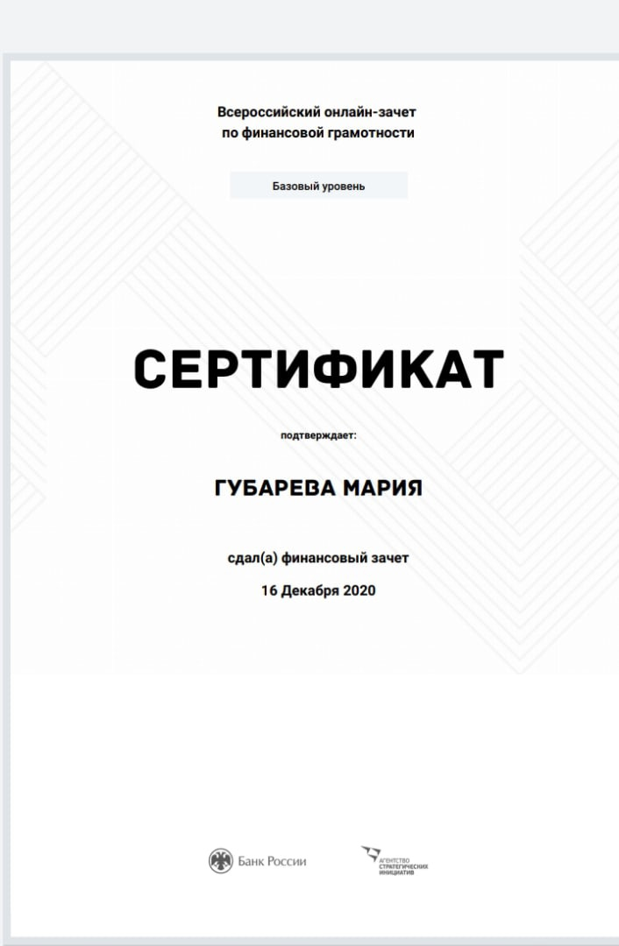
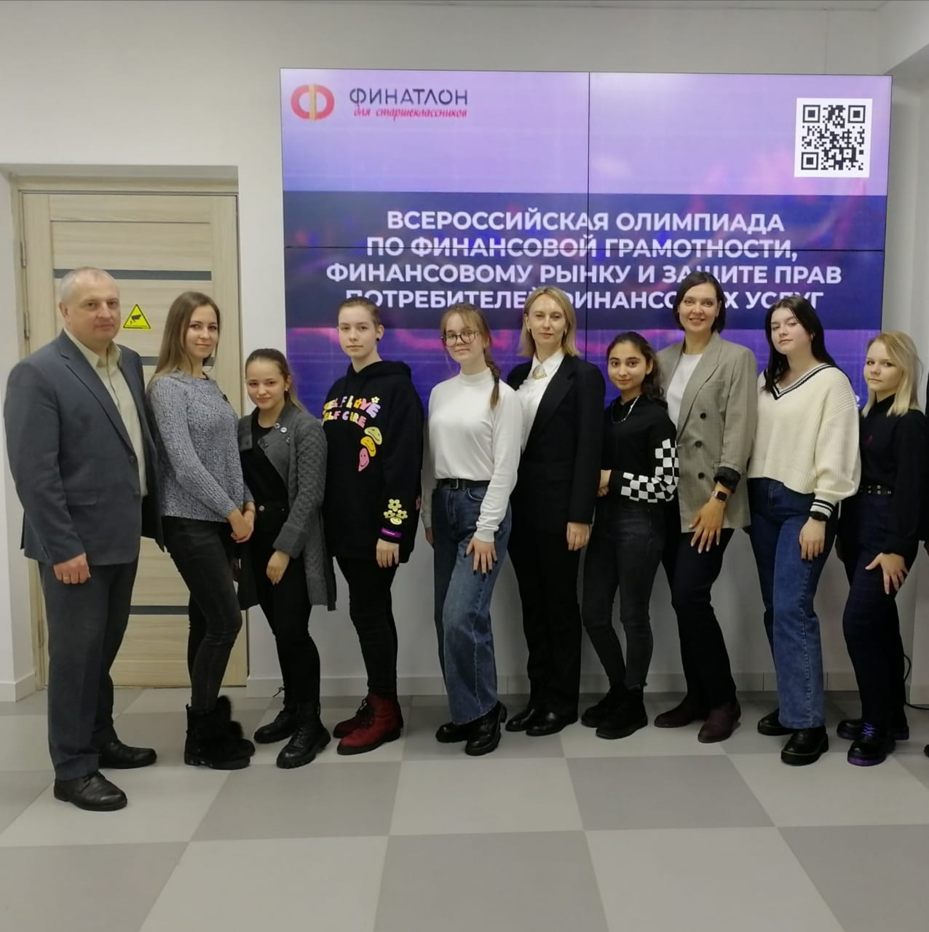
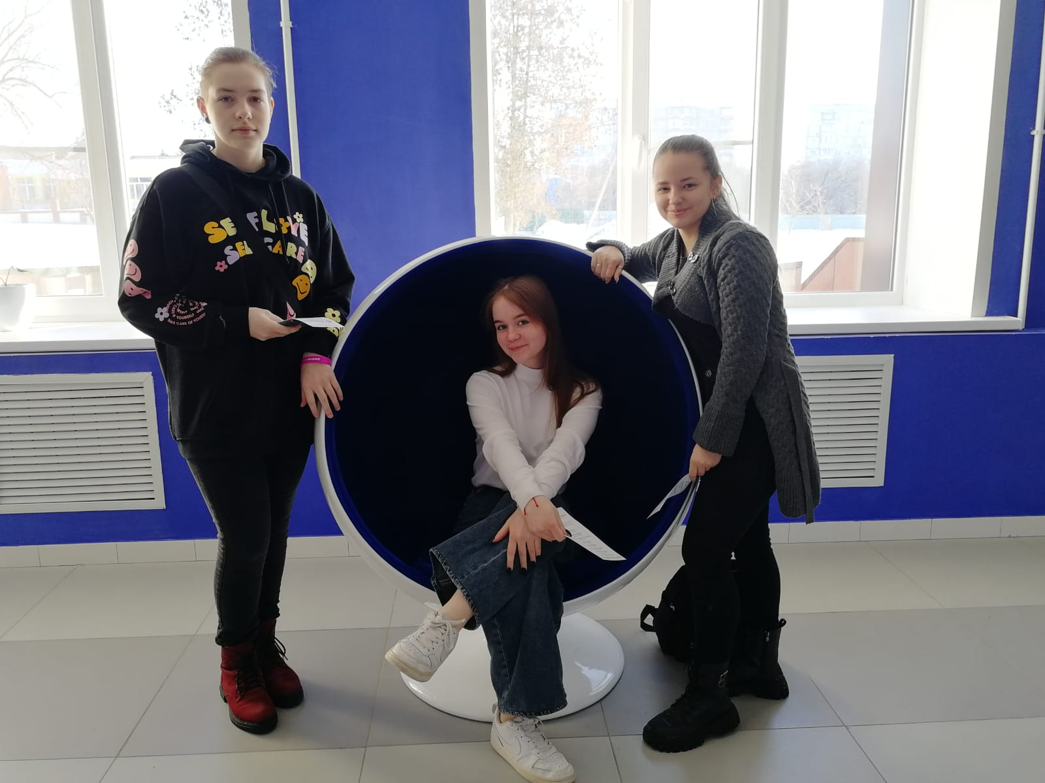
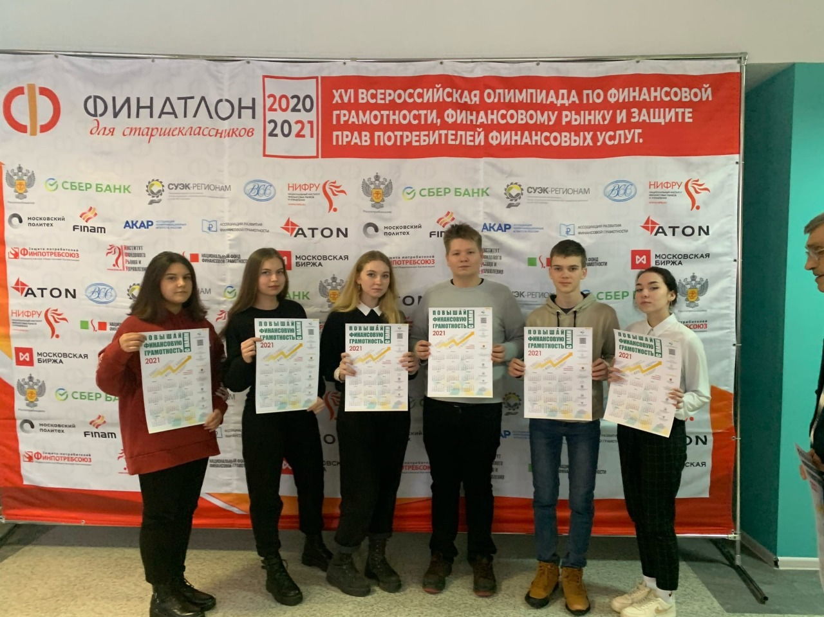
Всероссийская олимпиада по финансовой грамотности, финансовому рынку и защите прав потребителей финансовых услуг «Финатлон»

Slide 8
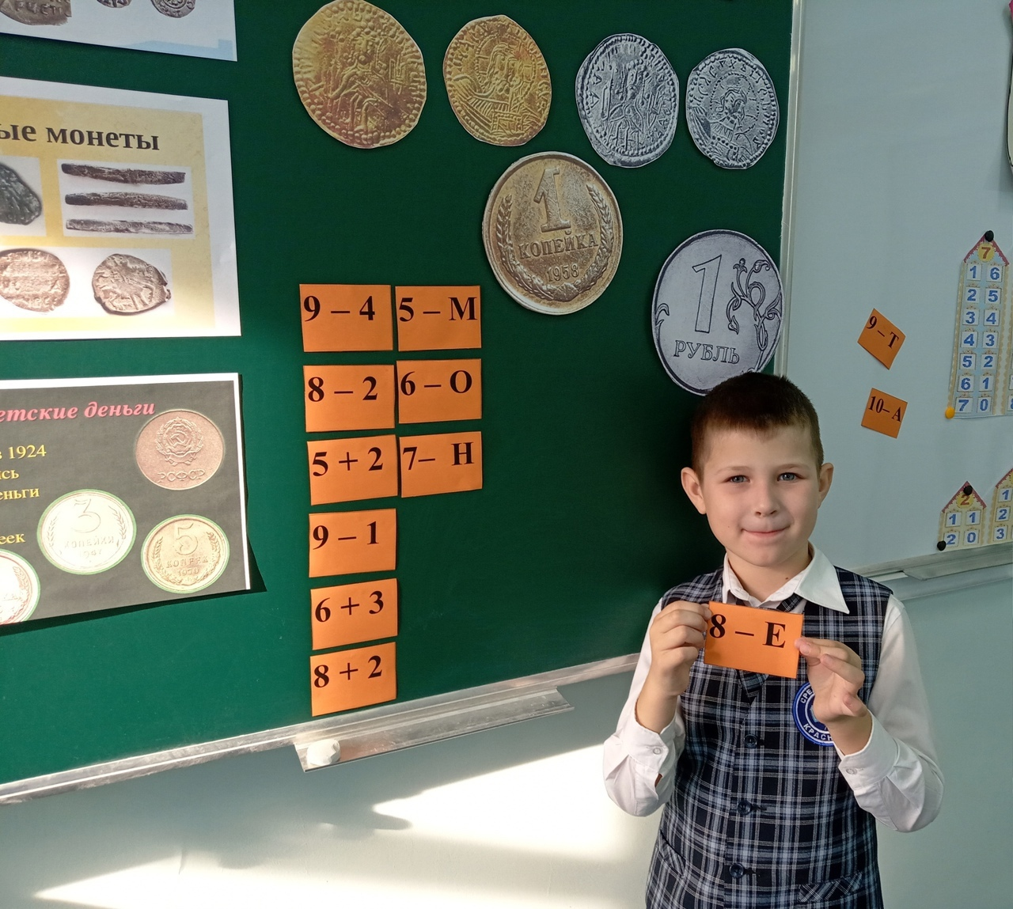
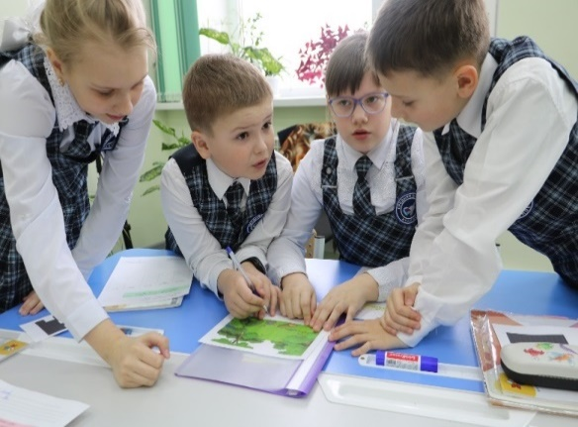
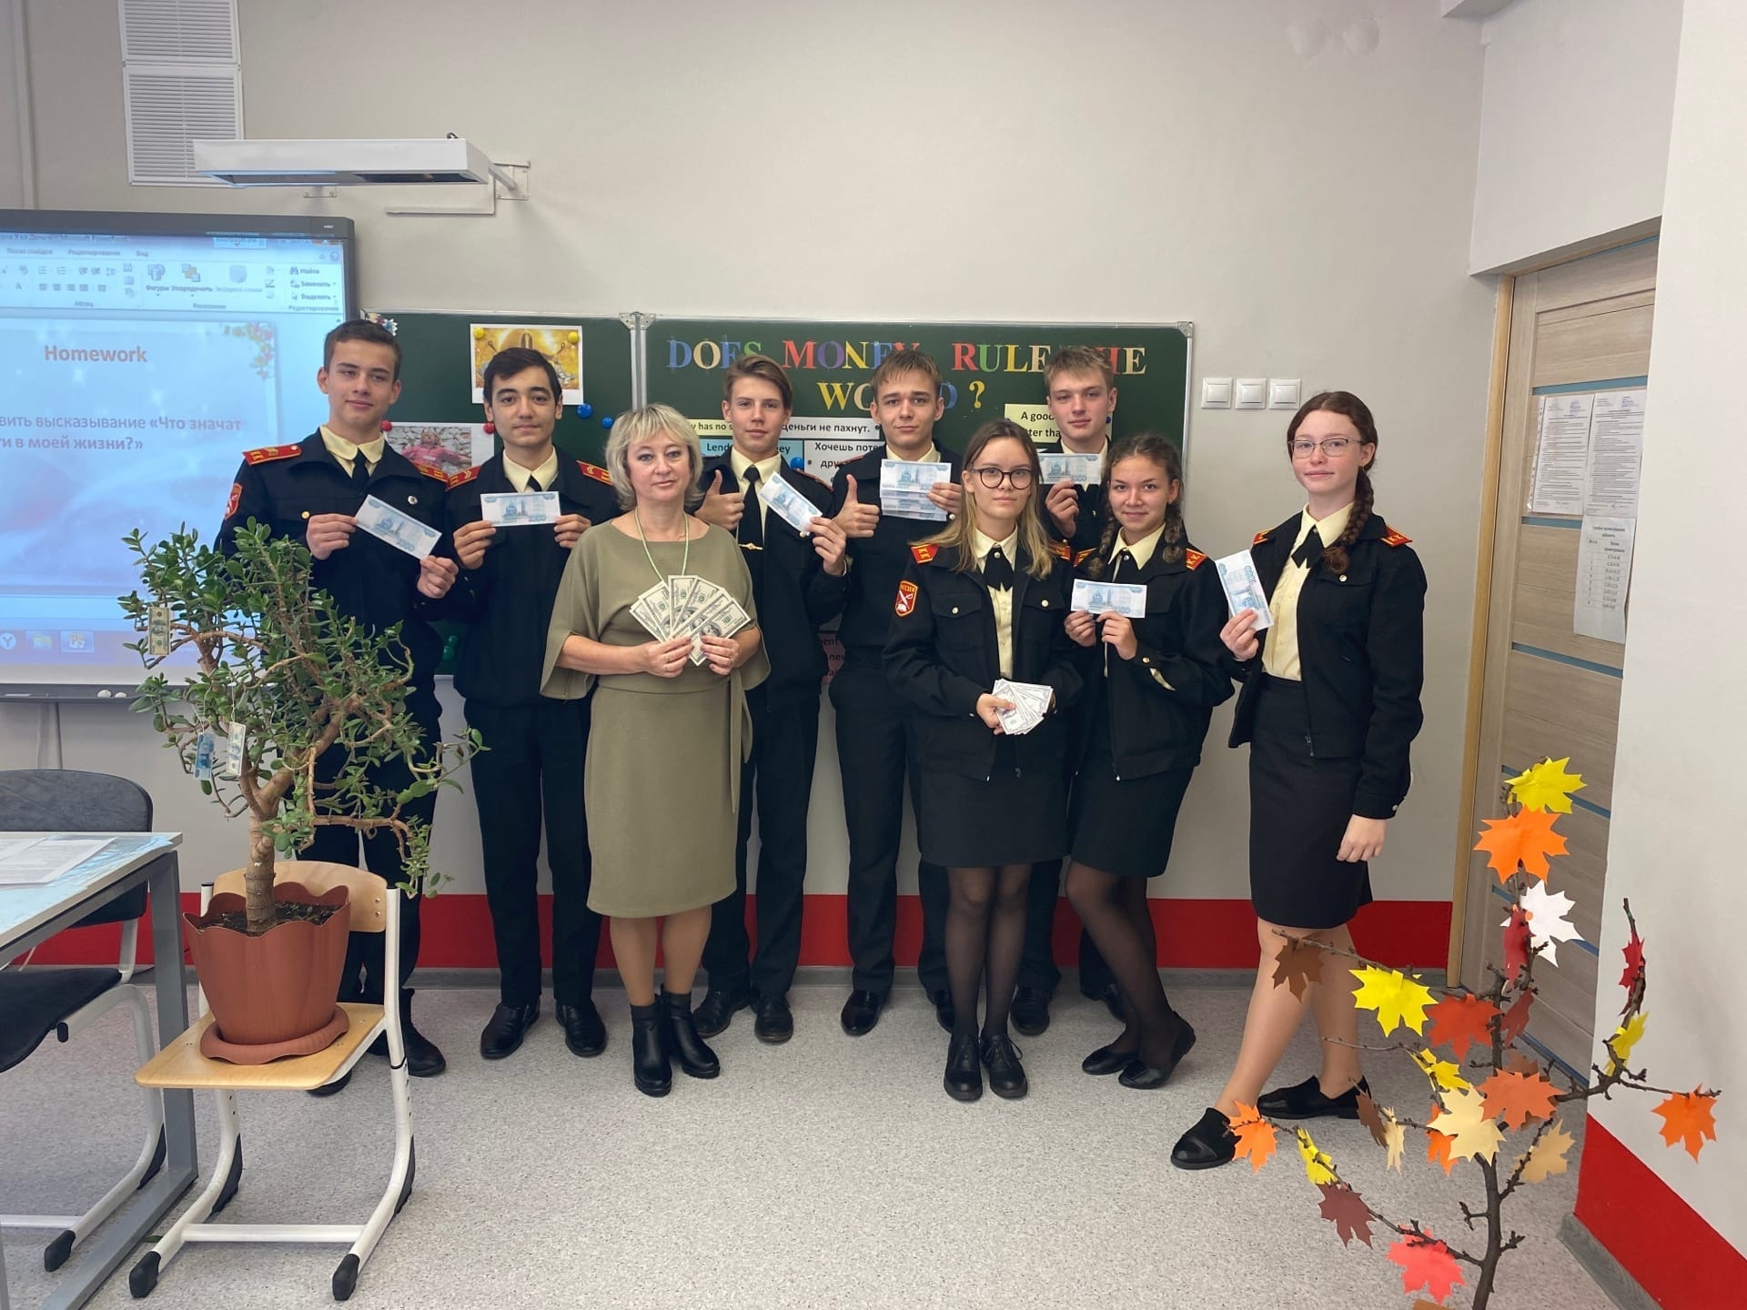
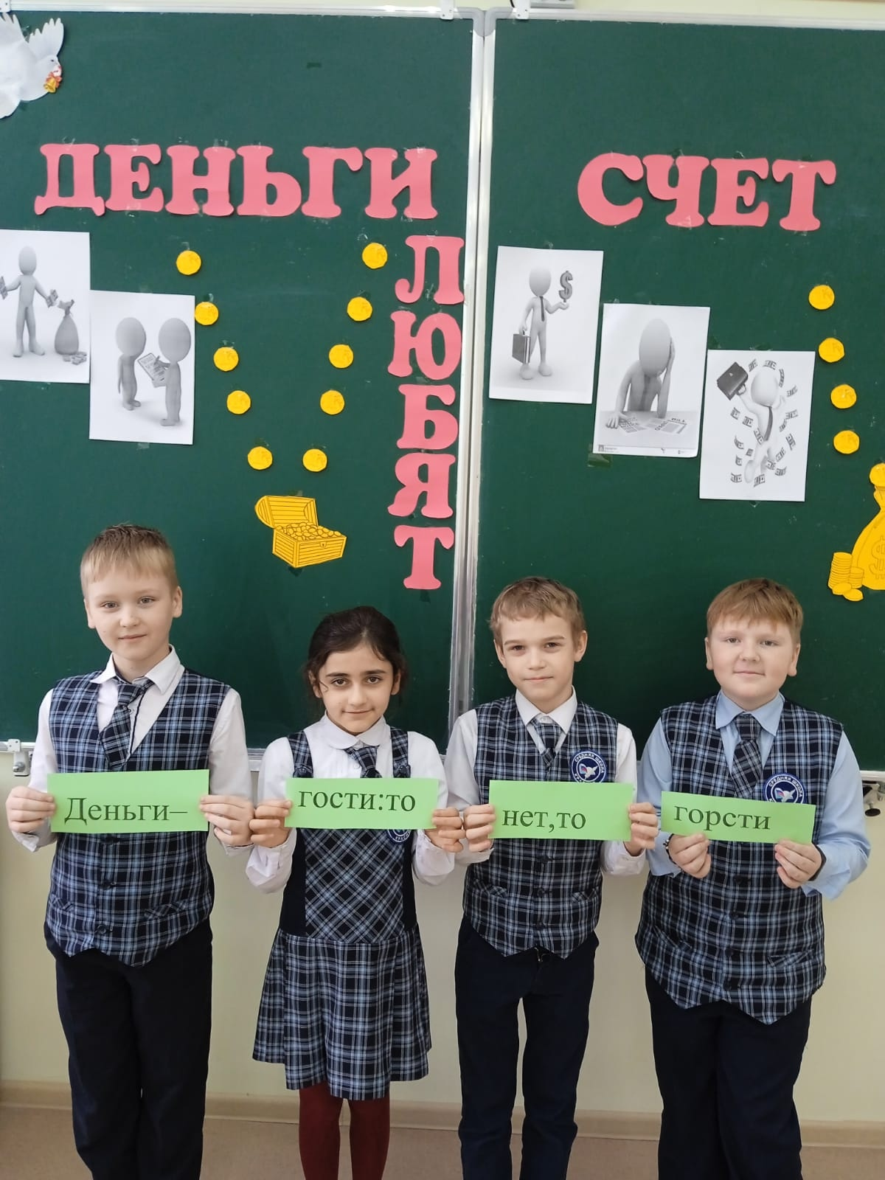
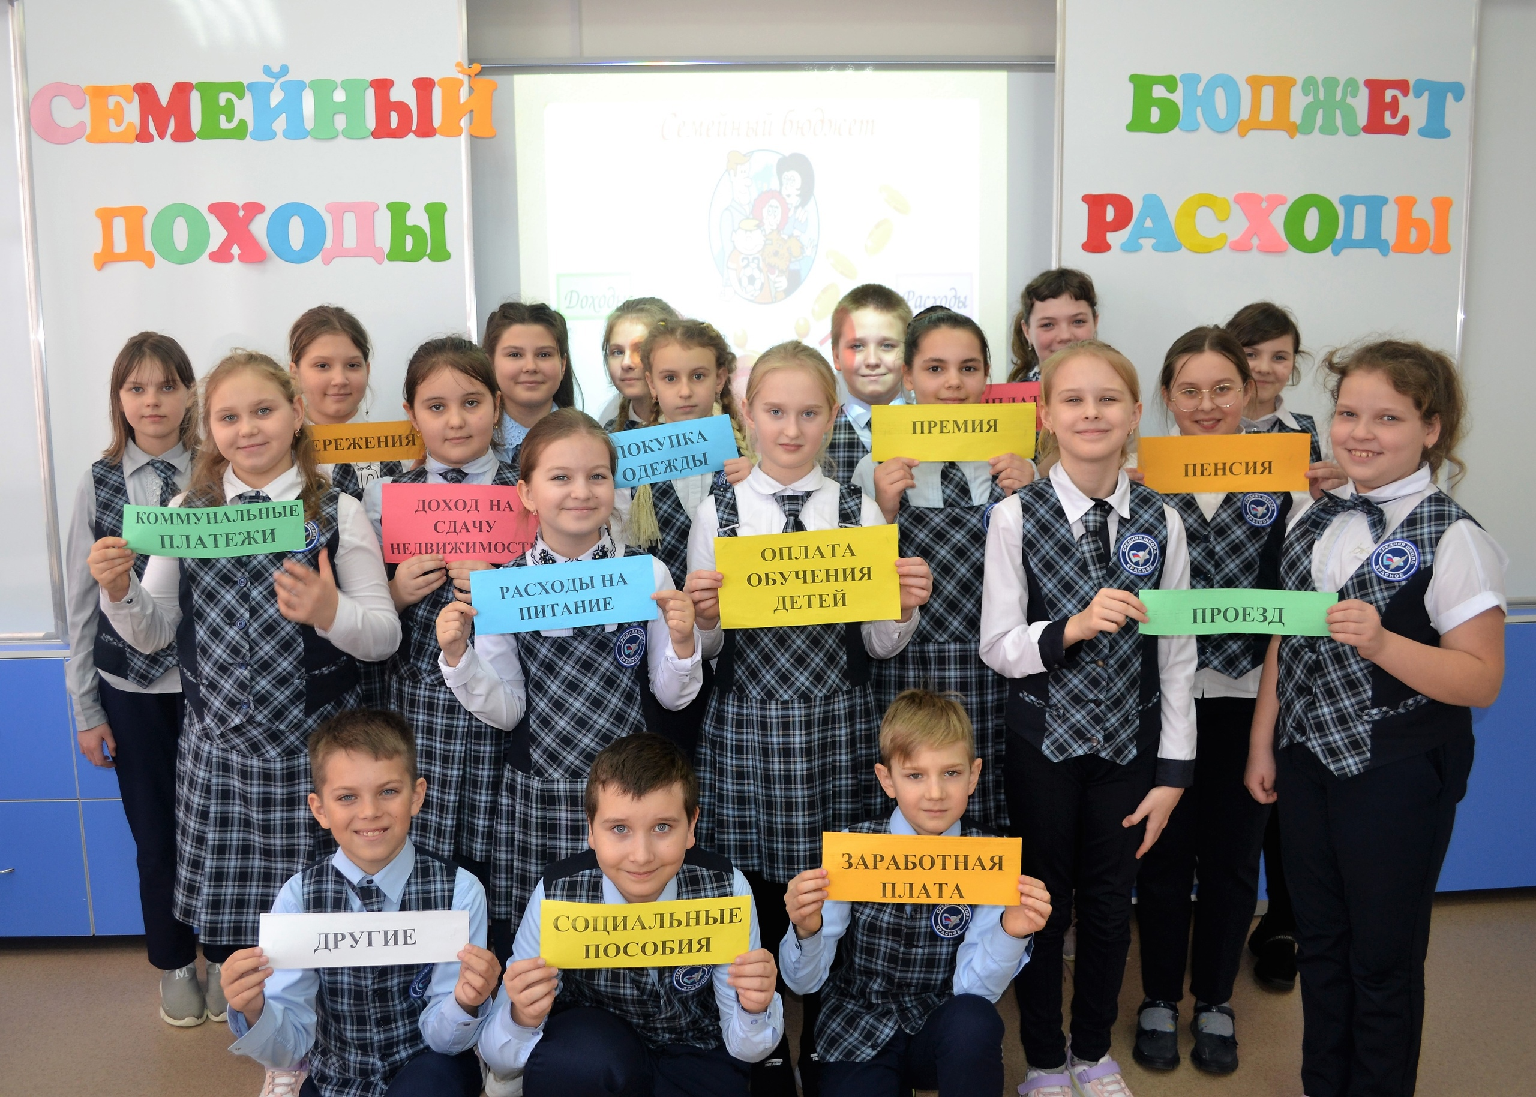
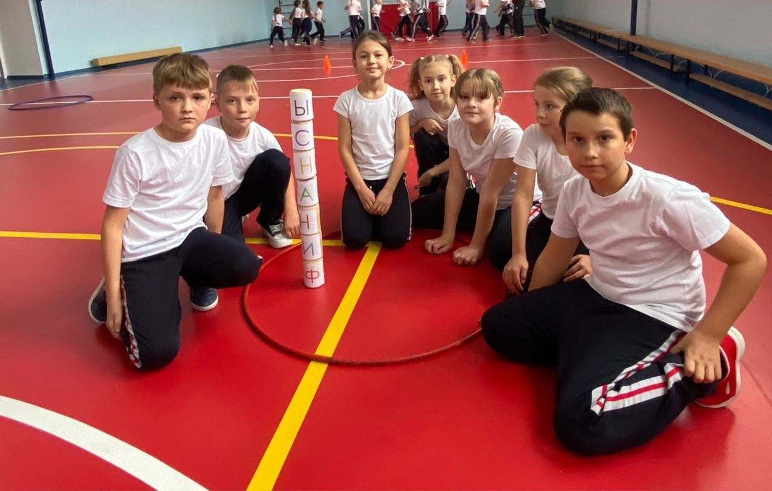
Неделя финансовой грамотности

Slide 9

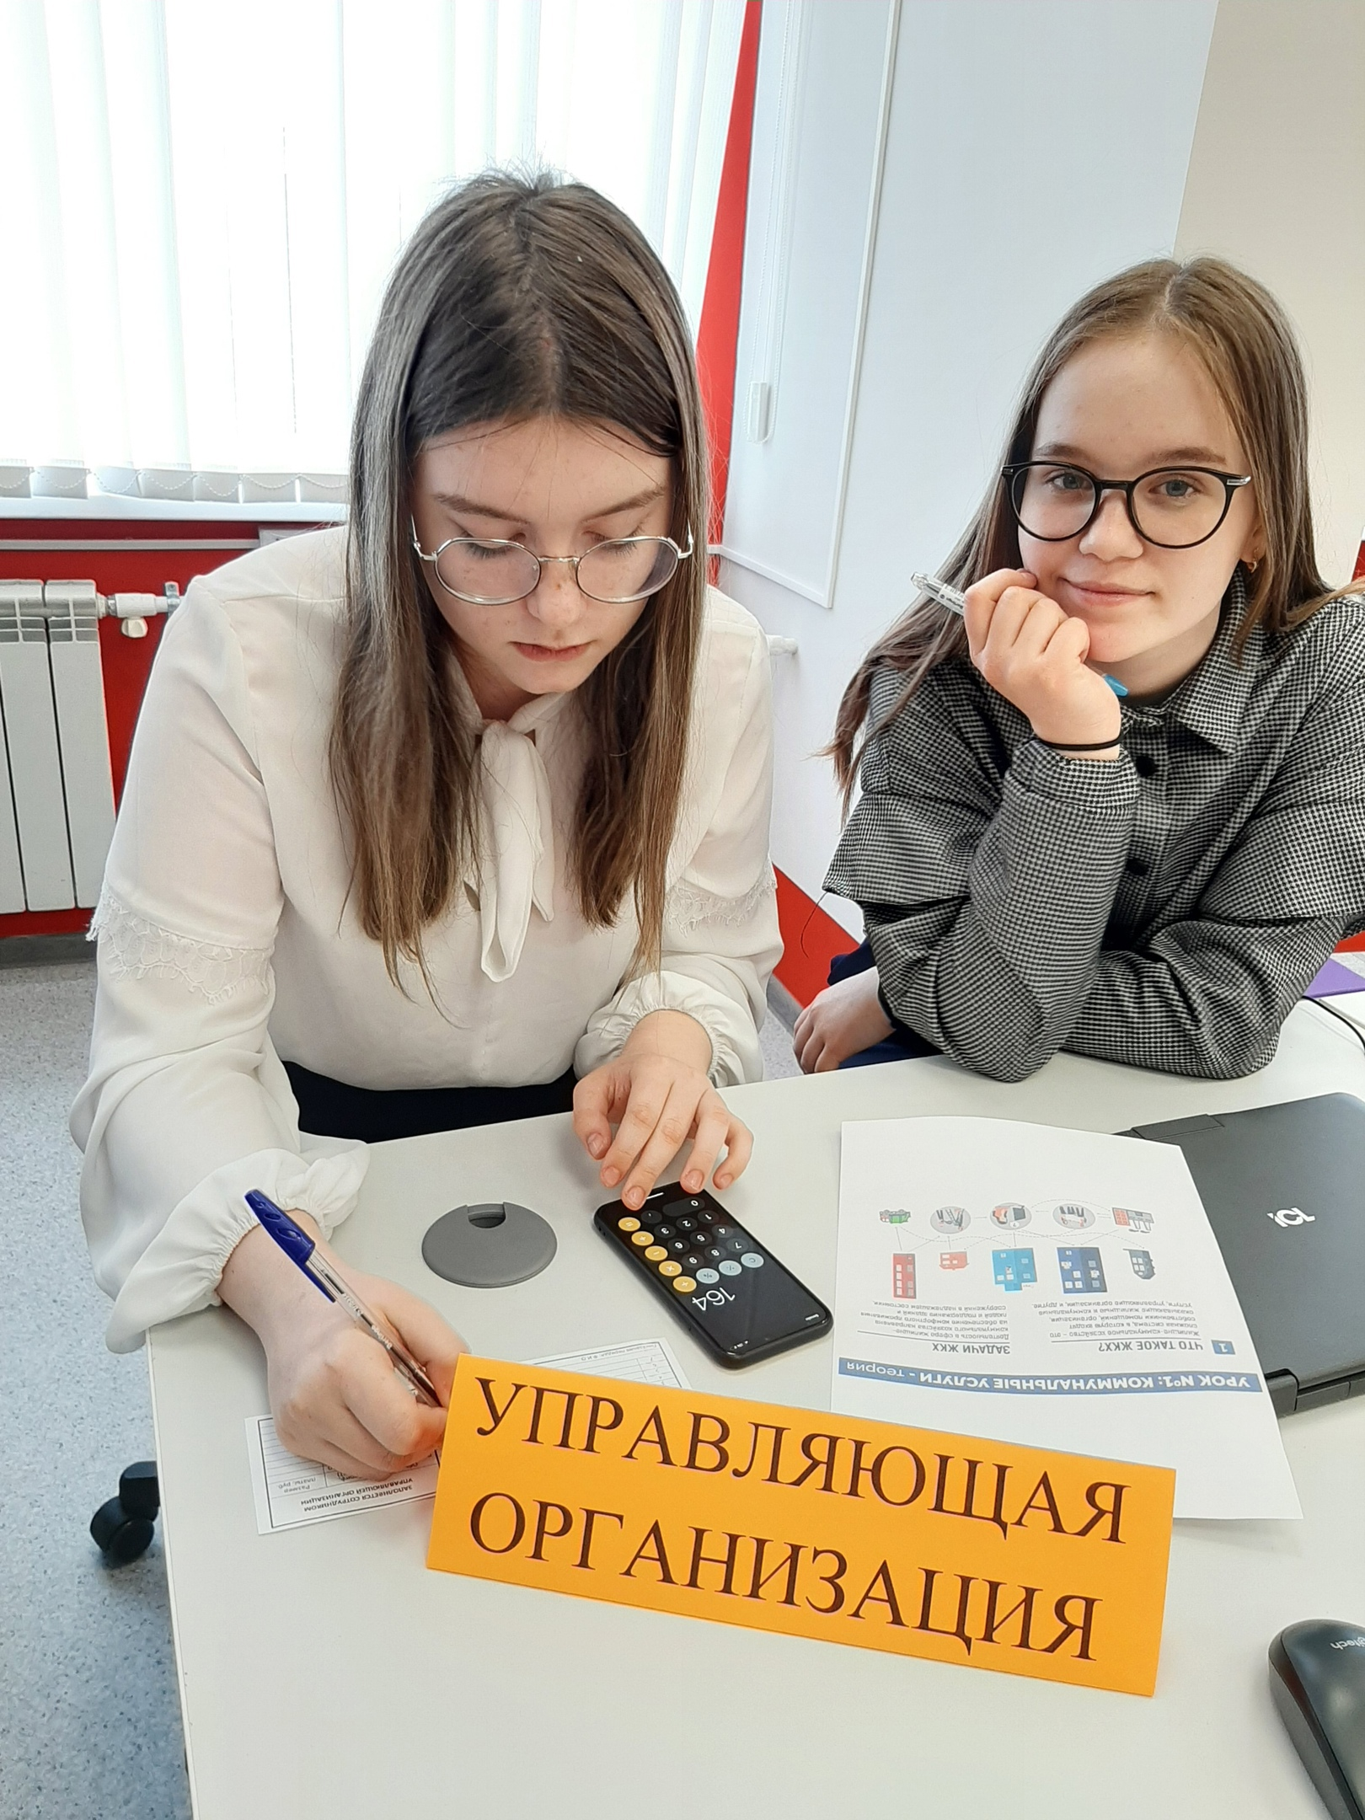
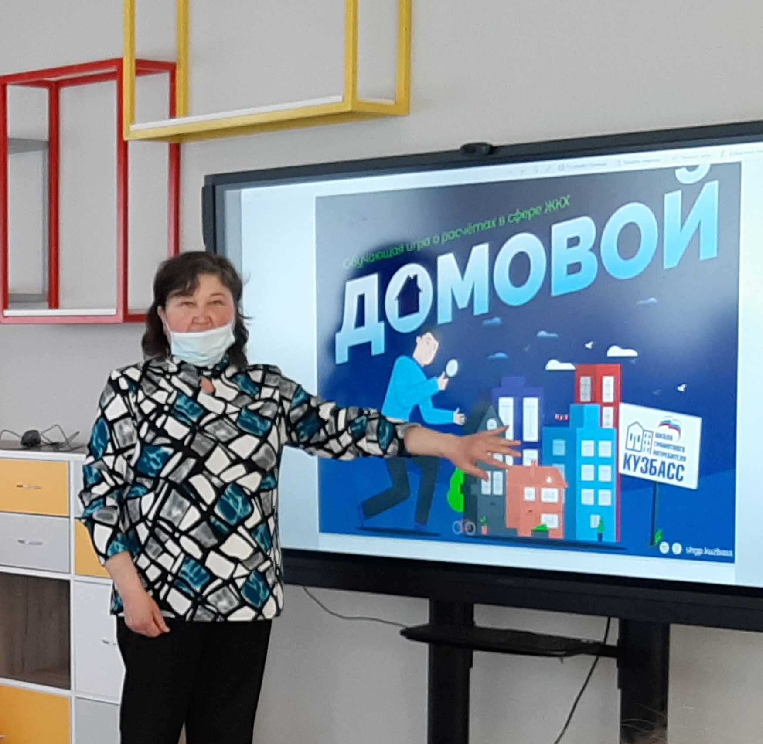
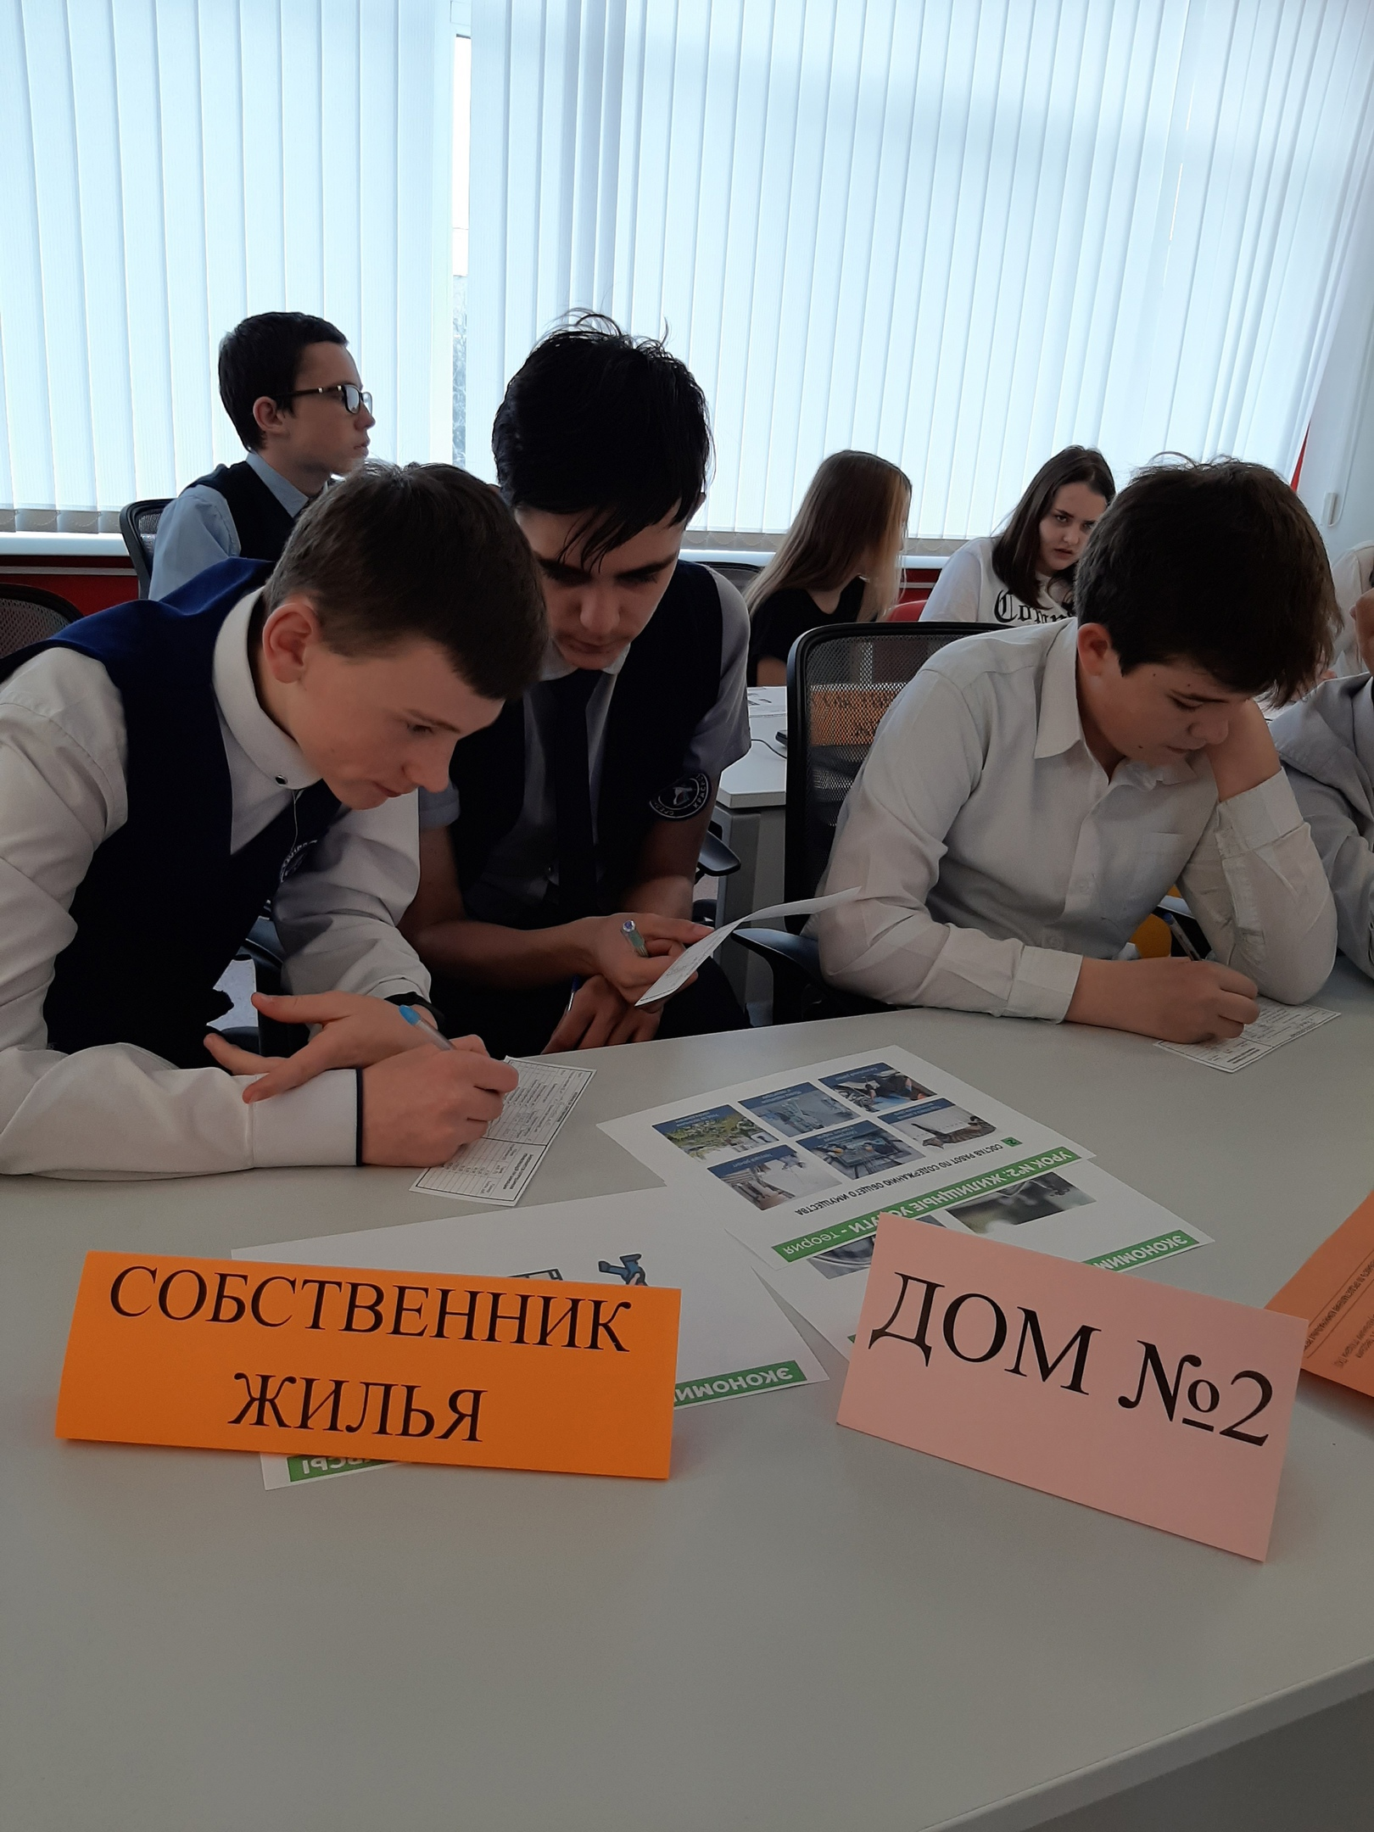

Участие в федеральном проекте «Школа грамотного потребителя»

Slide 10
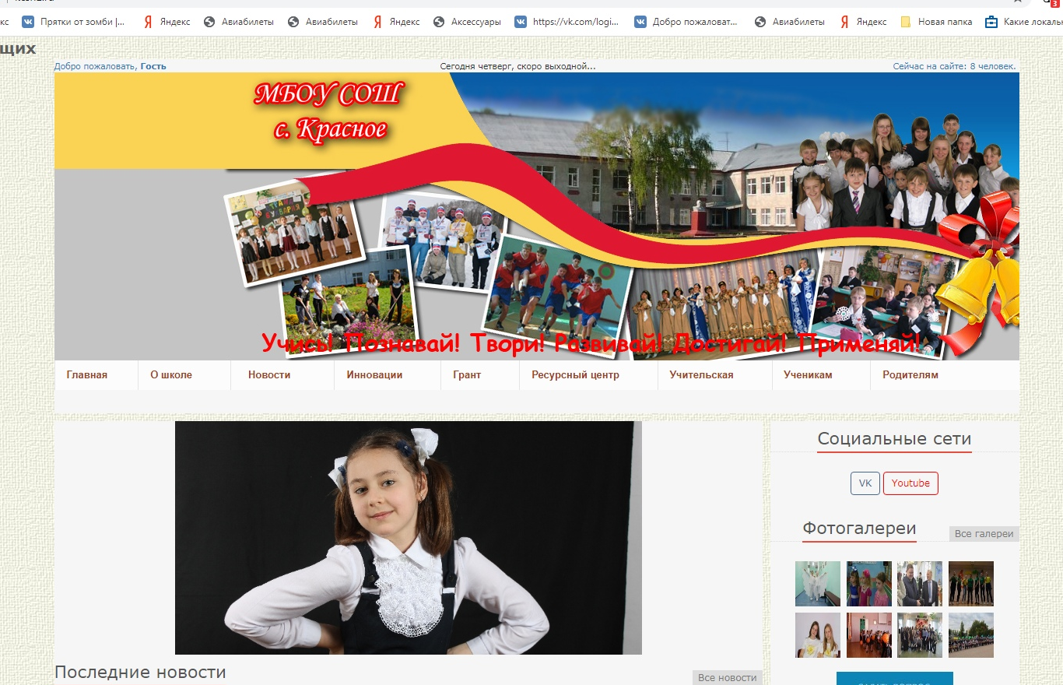
Мы всегда открыты к диалогу

